Slide 1
MOARA CU NOROC
IOAN SLAVICI
                Profesor: Ciorcilă Camelia
                C.T.C. „N.V.Karpenˮ, Bacău

Slide 2
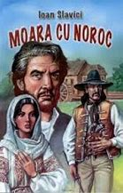
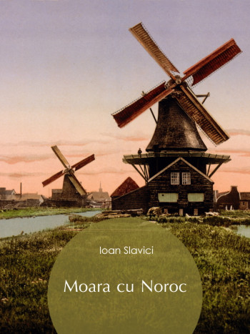
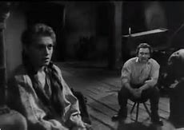
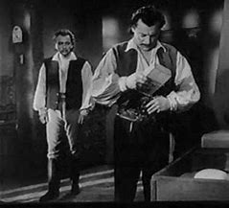
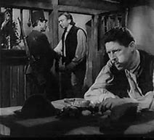
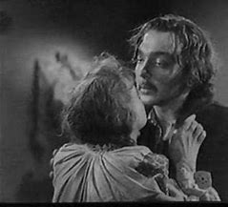

Slide 3
SĂ NE AMINTIM!
Când a apărut nuvela?
Care este tema nuvelei?
Tipologie.
Comentați titlul nuvelei.
Precizați relațiile temporale și spațiale.
Descrieți drumul pe care-l parcurge Ghiță până la Moara cu noroc.
Prezentați, pe scurt, subiectul nuvelei.

Slide 4
Drumul vieții lui Ghiță
“Omul să fie mulțumit cu sărăcia sa, căci, dacă e vorba, nu bogăția, ci liniștea colibei tale te face fericit”.

Slide 5
CADRANELE
MOARA CU NOROC – DRUMUL VIEȚII LUI GHIȚĂ
I. GHIȚĂ – CIZMARUL: OMUL LUI DUMNEZEU
II. GHIȚĂ – ÎN PROCESUL DEZUMANIZĂRII– CÂRCIUMAR
III. GHIȚĂ – ÎN PRAGUL PRĂBUȘIRII
IV. GHIȚĂ – CRIMINAL ȘI VICTIMĂ

Slide 6
METAMORFOZELE LUI GHIȚĂ
OMUL MORAL – omul lui Dumnezeu
  Cizmar sărac, familist, el manifestă iubire și responsabilitate față de familie;
  Își dorește bunăstarea familiei; își dorește să muncească pentru un trai mai bun;
  Se săturase să cârpească cizmele oamenilor care obișnuiau să umble toată săptămâna în opinci sau desculți, iar dacă Duminica e noroi, își duc cizmele în mână până la biserică.
  Ia decizia de a se muta pentru trei ani la Moara cu noroc (Ghiță își părăsește casa, meșteșugul, cunoscuții pentru a se muta într-un loc străin).
  Familia se instalează repede la han și încearcă să-și recreeze spațiul familial în care fuseseră obișnuiți să trăiască.
Cauză Mijloc Scop
__________________________________→
Sărăcia Mutarea la cîrciumă Bunăstarea familiei

Slide 7
METAMORFOZELE LUI GHIȚĂ
OMUL DILEMATIC (ipostaza omului dilematic ce trăiește drama opțiunii) -
– oscilează între dorința de a rămâne om cinstit și ispita câștigului nemuncit (lupta pentru fondul cinstit și ispita îmbogățirii): Ghiță – în procesul dezumanizării și prăbușirea sa morală - cârciumar
  Întâlnirea cu Lică Sămădăul îi pecetluiește destinul; tentativa eșuată de a se împotrivi lui Lică e urmată de alunecarea treptată sub influența sămădăului, de acceptarea compromisului moral, iar de aici, drumul său are un singur sens;
  Ghiță este prins în capcana propriei decizii;
  Treptat, ființele cele mai dragi încep să-i pară ca niște adversari;
  Devine tot mai ursuz, regretă ca are nevastă și copii, să poată zice: prea puțin îmi pasă; este dominat de ispita îmbogățirii.
  Ghiță este legat definitiv de locul în care a făcut compromisuri;
  Ghiță e indecis și labil; vrea să păstreze pentru Ana aparența bărbatului puternic; este duplicitar, colaborează cu Pintea pentru prinderea lui Lică, dar păstrează jumătate din banii furați pe care îi încredințează sămădăului.
  Se compătimește și îi compătimește și pe ceilalți: Iartă-mă, Ano!; vorbește despre sine ca și cum n-ar exista;
Cauză Mijloc Scop
____________________________________→
Supremaţia Jocul dublu; complicele Bunăstarea familiei nu mai contează, scopul este îmbogățirea
față de Lică lui Lică, partenerul lui Pintea

Slide 8
METAMORFOZELE LUI GHIȚĂ
OMUL IMORAL – criminal și victimă
- Ghiță nu a reușit nici să-l prindă pe Lică, nici să păstreze cinstea familiei;
  Cârciumarul se sacrifică împreună cu ce are mai scump, vrând să salveze totul și știind că duce totul spre o distrugere purificatoare;
  Devine criminalul Anei; ucigașul își iubește victima și vrea să o scape de păcat, singura salvare fiind moartea;
  Omorârea Anei se datorează și imposibilității de a se răzbuna pe Lică;
  Ghiță este victima propriei slăbiciuni, a banului.

Slide 9
DIAGRAMA CAUZELOR ȘI A EFECTELOR
Realizați diagrama cauzelor principale și secundare care au dus la dezumanizarea lui Ghiță, protagonistul nuvelei Moara cu noroc.
Când?- unde? – cine? –
CRIMINAL
porcarului EFECTUL
De ce? – VICTIMĂ
ce? cum?
DEZUMANIZARE

Slide 10
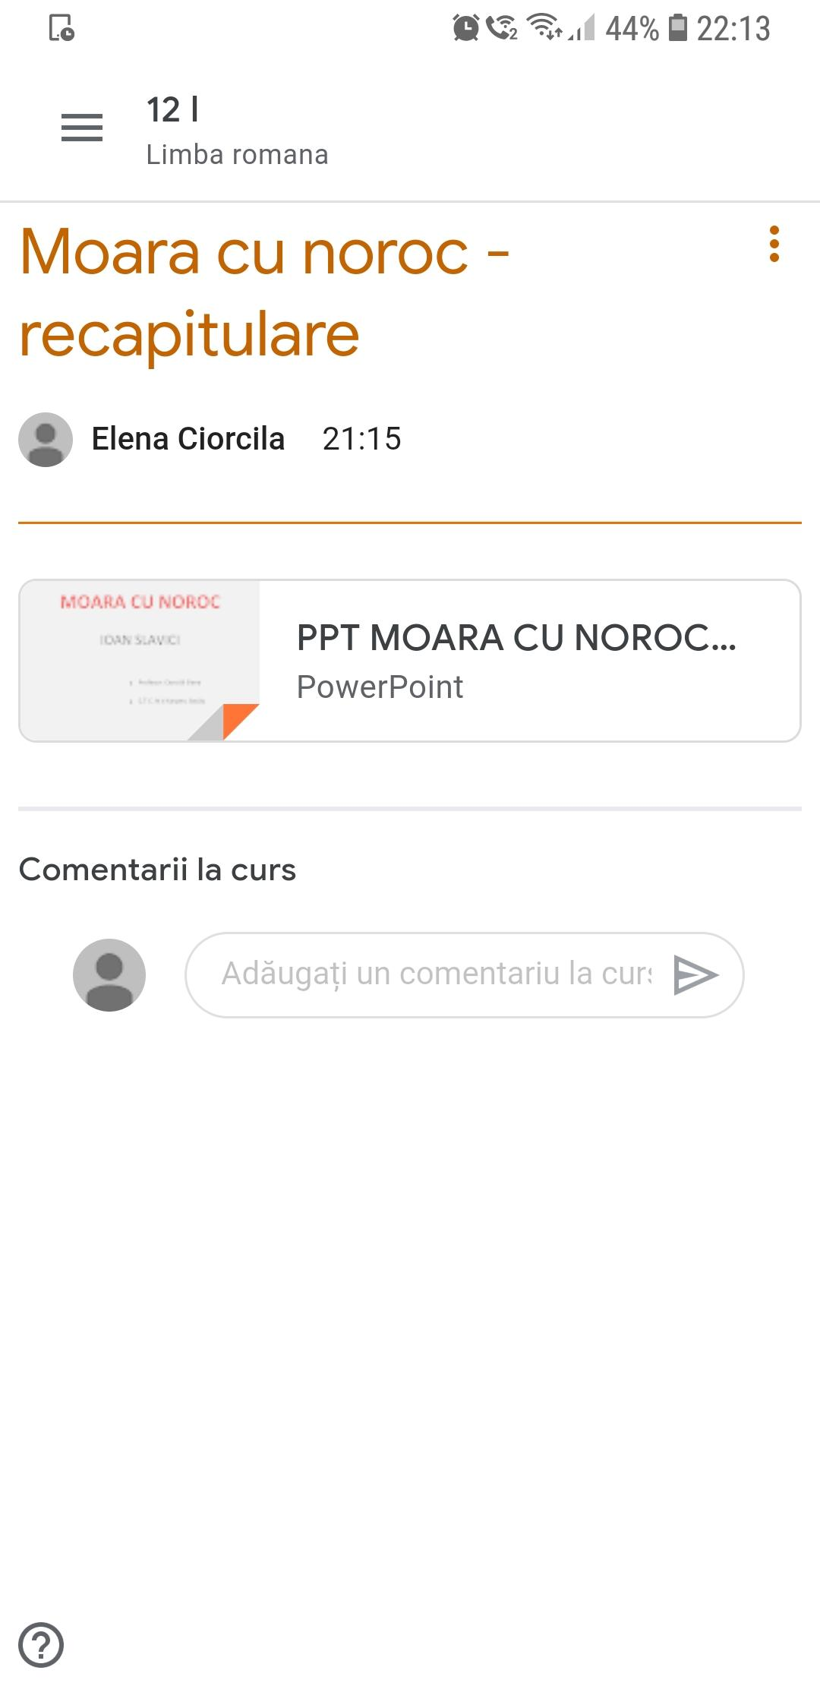

Slide 11
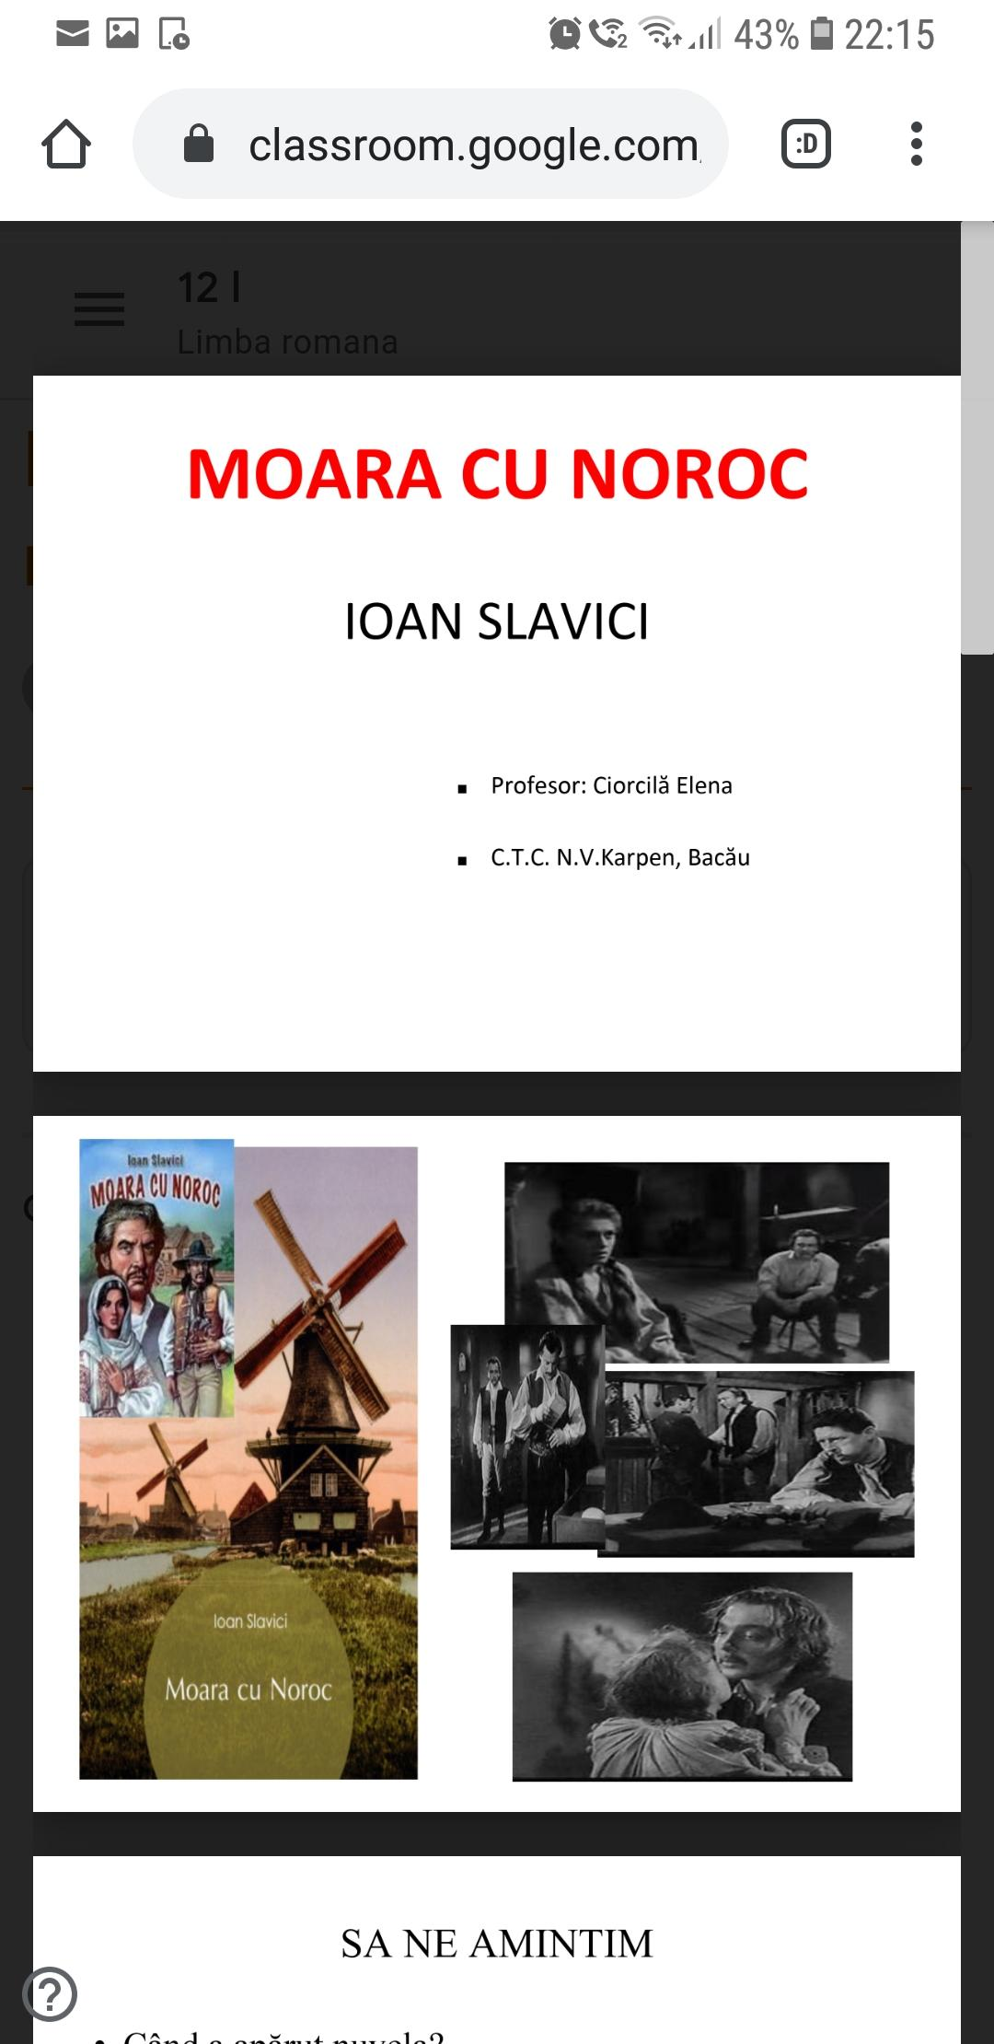

Slide 12
